Slide 1
CHE COSA È L’ECONOMIA POLITICA?
Introduzione al corso

Slide 2
L’attività economica e le formazioni sociali
Modi diversi di organizzare l’attività economica nelle diverse società
Ad esempio:
  Il feudalesimo (Europa occidentale del medio evo)
- L’economia pianificata dell’ Unione Sovietica
  Il capitalismo dell’Europa occidentale, degli Stati Uniti e del Giappone

Slide 3
L’Organizzazione della Vita Materiale
Le tre forme basilari dell’organizzazione della attività economica
La tradizione
Il comando
Il mercato

Slide 4
Il mercato
Relazioni sociali contrattuali
Scambi volontari → massimo beneficio individuale
Innovazione per ottenere il massimo profitto
Esempio: il programmatore di computer
  Probabilmente i genitori non erano programmatori
  Il governo non ha ordinato a quella persona di fare il programmatore
Forze di mercato: dati i gusti e le abilità, i compensi previsti stimolano a diventare programmatori

Slide 5
L’economia come attività che ha regole proprie
Economia di mercato: relazioni sociali complesse
Lo schiavo dipende direttamente dal padrone
Il lavoratore: il suo salario è determinato dalla domanda e dall’offerta ← eventi lontani
Il mercato come luogo di interazione tra agenti economici

Slide 6
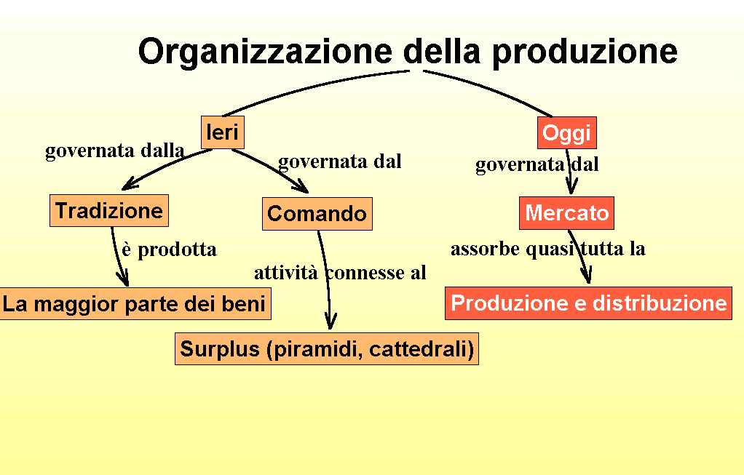
Forme di organizzazione e storia

Slide 7
Una definizione
L’economia politica è lo studio dell’interazione e dell’evoluzione dei mercati, delle forze istituzionali e tecnologiche che influenzano la produzione e la distribuzione

Slide 8
Il Capitalismo Come Formazione Sociale
Sostituisce il feudalesimo
Europa occidentale tra il 1400 e il 1800
  Con la rivoluzione industriale (Gran Bretagna nella metà del 1700) sistema dominante
  Si espande per varie ragioni a gran parte del mondo (scelta delle classi dirigenti, colonizzazione)

Slide 9
Le Caratteristiche del Capitalismo
Il capitale = forma particolare di ricchezza
Il castello: forma di ricchezza, ma non produce nulla
Un impianto di fabbricazione di microchip
Produce beni → valore superiore alle spese di produzione
Questo valore in più → sovrappiù del capitalismo: profitto

Slide 10
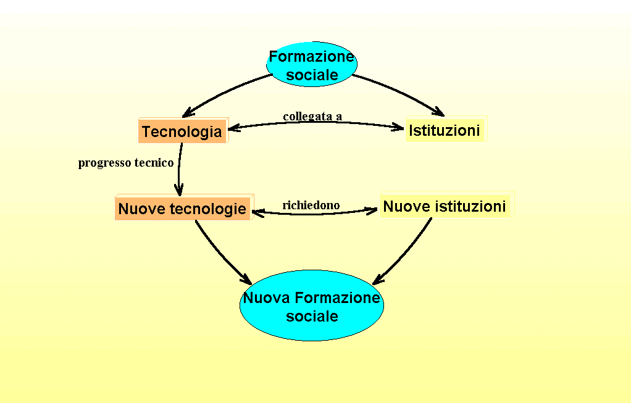
Transizione

Slide 11
I Mercati e il Sistema di Mercato – Le merci
Le merci → beni e servizi prodotti per essere venduti
Economia di mercato → la maggior parte di beni e servizi è diventata merce
  storia precedente: i mercati sono alla periferia della attività economica
  Prevalgono piccole unità che producono per se stesse.

Slide 12

I Mercati e il Sistema di Mercato I Fattori di produzione
I beni e servizi richiedono per essere prodotti:
Il lavoro
La terra
Il capitale
La terra e il lavoro non sono prodotti
Capitalismo→ Terra, Lavoro e Capitale divengono merci
Il loro uso è diretto dalle forze del mercato

Slide 13
I Tre Passi verso il Capitalismo
I beni e servizi = merci
I prezzi dirigono la produzione
spostano il lavoro da un impiego all’altro e decidono l’uso della terra
dal mercante al capitalista:
dal profitto dallo scambio al profitto dalla produzione

Slide 14
Le caratteristiche del capitalismo
Profitto → cosa e come produrre
La produzione → redditi (salari, rendite e profitti).
redditi spesi per acquistare beni e servizi
dalla spesa dei redditi: condizioni per la nuova produzione

Slide 15
Il circuito economico
Imprese
PRODUZIONE
Spesa
CONSUMO E RISPARMIO
Redditi
Famiglie
Le imprese decidono la produzione e pagano i redditi (salari, profitti e redditi) alle famiglie. Le famiglie spendono i loro redditi che ripagano le imprese dei loro costi di produzione

Slide 16
Lo Scambio Merci Contro Danaro
Circolazione non capitalistica:
Artigiano: es. idraulico
  Vende la Merce “servizi idraulici”
  Acquista con la moneta ricavata (Denaro) i beni (M’erci) che consuma
M
D
M’
M’: diversa come qualità, ma stesso valore monetario della prima M

Slide 17
Il Capitalista e i Profitti
Il capitalista agisce diversamente
  Denaro → mezzi di produzione (Merci) → produzione di altre merci → vendita (Denaro)
D
M
D’
  Il capitalista si aspetta che D’>D
  I beni prodotti =valore maggiore dei fattori di produzione
  Il sovrappiù sociale prende il nome di PROFITTO

Slide 18
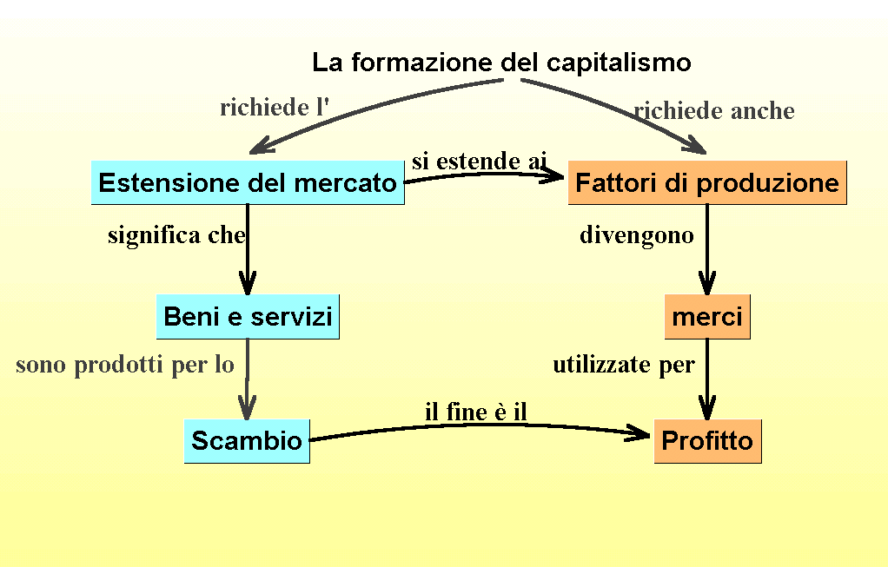
Il capitalismo

Slide 19
Il sovrappiù
Il profitto è una forma di sovrappiù
Teoria classica: TEORIA DEL SOVRAPPIU’
Il profitto viene investito: accumulazione del capitale e sviluppo economico
Il valore serve a determinare il sovrappiù e l’accumulazione del capitale
La teoria dei prezzi è elaborata per formulare una teoria dello sviluppo

Slide 20
Una definizione alternativa: l’economia neoclassica
Rivoluzione MARGINALISTA (1870)
ECONOMIA PURA: isolare i fenomeni economici
Modello: scienze naturali ( fisica) ECONOMICS
Lionel Robbins (1898-1984) in Essay on the Nature and Significance of Economic Science (1932):
“studio della condotta umana come relazione tra scopi e mezzi scarsi per usi alternativi”.

Slide 21
La definizione dell’economica
L’economica è “lo studio di come le società decidono di allocare risorse scarse tra usi alternativi”.
Parole chiave: risorse, allocazione, scarsità e usi alternativi
Risorse: per produrre beni e servizi
Allocazione: che cosa produrre?
Scarsità: le risorse sono limitate – alcuni bisogni sono insoddisfatti
Le risorse → utilizzate per fare cose diverse → scelta

Slide 22
Il comportamento degli individui
  L’individuo valuta i suoi bisogni e decide quali soddisfare.
  obiettivo → la massimizzazione delle soddisfazioni
  Scelta tra alternative → aspetto economico.
  Quando si è trovata la migliore: equilibrio
  solo le questioni di allocazione sono questioni economiche

Slide 23
La differenza tra i due paradigmi
Paradigma classico:
condizioni dell’accumulazione del capitale
Il sovrappiù può essere accumulato
Paradigma marginalista
Il mercato è un sistema di coordinamento delle decisioni
Il sistema è efficiente nel adattarsi ai dati esterni

Slide 24
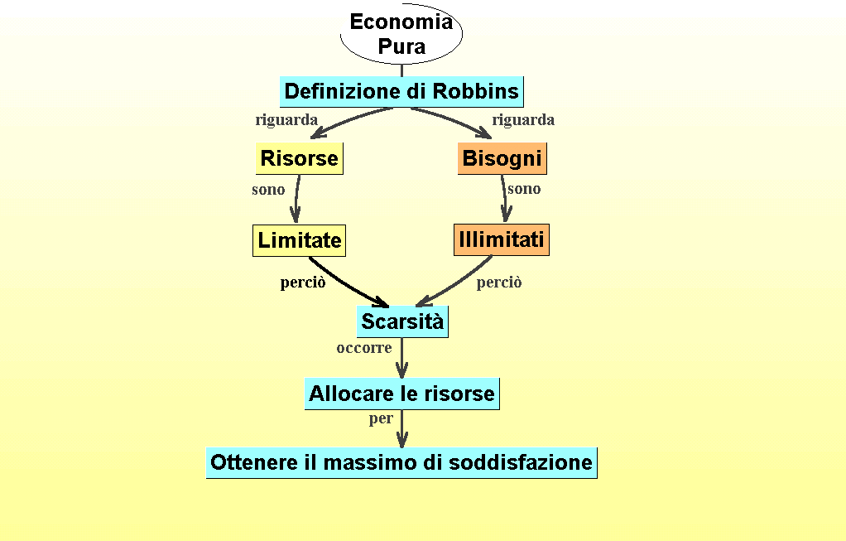
Economia “pura”

